Slide 1
ATIVIDADE — DESIGN PATTERNS
Builder
new ClienteBuilder()
.CriarNovo(nome, idade)
.AdicionarContato(...)
.AdicionarEndereco(...)
.Build();
Padrão de projeto Criacional
Curso: Tecnologia em Análise e Desenvolvimento de Sistemas
Disciplina: Engenharia de Software II
Período letivo: 2026
Professor: Rogerio Xavier
Estudante: Richard Vaz de Teixeira

Slide 2
1. Descrição do Padrão
O Builder é um padrão de projeto Criacional que separa a construção de um objeto complexo da sua representação final.
Construção passo a passo
01
Criar o objeto base
O mesmo processo de construção passa a criar diferentes tipos e representações de um objeto — permitindo montá-lo de forma passo a passo, ao invés de tudo de uma vez.
02
Adicionar contato
03
Adicionar endereço
04
Finalizar (Build)
Etapa 1
Etapa 2
Etapa 3
BUILDER • PADRÕES DE PROJETO CRIACIONAIS

Slide 3
2. Problema que o Padrão Busca Resolver
O Builder resolve a complexidade de instanciar classes que exigem muitos parâmetros — simplificando a criação de objetos e tornando o código muito mais legível.
Exemplo: consumir uma API que retorna dados de uma Pessoa, agrupando informações de contato e endereço. Sem o Builder, seríamos obrigados a usar um construtor gigante (“construtor telescópico”) com todos os dados misturados.
✕
Sem Builder
✓
Com Builder
Construtor telescópico com dezenas de parâmetros misturando dados de pessoa, contato e endereço na mesma chamada.
Responsabilidade distribuída: o objeto é configurado passo a passo com métodos específicos e descritivos.
new Cliente("Fulano", 20, "email@x.com",
"054", "99999999", "Farroupilha", ...)
new ClienteBuilder()
.CriarNovo("Fulano", 20)
.AdicionarContato(...)
.AdicionarEndereco(...)
.Build();
BUILDER • PADRÕES DE PROJETO CRIACIONAIS

Slide 4
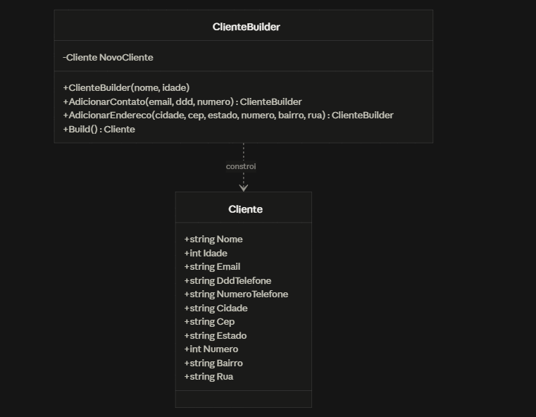
Estrutura do Padrão
ClienteBuilder monta um Cliente por meio de métodos encadeados (method chaining)
BUILDER • PADRÕES DE PROJETO CRIACIONAIS

Slide 5
Papéis Clássicos do Builder (GoF)
O GoF descreve 4 papéis. Nesta implementação em C#, o Director é substituído pelo próprio código cliente, que chama os métodos diretamente — uma variação comum chamada Fluent Builder.
Builder
ConcreteBuilder
Product
Director
Interface abstrata que declara os passos de construção.
Implementa os passos e monta o objeto final.
O objeto complexo que está sendo construído.
Orquestra a ordem das chamadas ao Builder.
Neste exemplo:
Neste exemplo:
Neste exemplo:
Neste exemplo:
Omitido aqui — não há interface separada.
ClienteBuilder
Cliente
O próprio código cliente (Main), via encadeamento
BUILDER • PADRÕES DE PROJETO CRIACIONAIS

Slide 6
Implementação — ClienteBuilder
A classe expõe métodos específicos que retornam o próprio builder (this), permitindo encadeamento.
public class ClienteBuilder
{
private Cliente NovoCliente { get; } = new Cliente();
public ClienteBuilder CriarNovo(string nome, int idade)
{
NovoCliente.Nome = nome;
NovoCliente.Idade = idade;
return this;
}
public ClienteBuilder AdicionarContato(string email, string ddd, string numero)
{
NovoCliente.Email = email;
// ... demais atributos de contato
return this;
}
public ClienteBuilder AdicionarEndereco(string cidade, string cep, ...)
{
NovoCliente.Cidade = cidade;
// ... demais atributos de endereço
return this;
}
public Cliente Build() => NovoCliente;
}
BUILDER • PADRÕES DE PROJETO CRIACIONAIS

Slide 7
Uso: com e sem Builder
Sem Builder
Com Builder
var cliente = new Cliente(
"Fulano", 20,
"email@x.com", "054", "99999999",
"Farroupilha", "95181000", "RS",
67, "Centro",
"Coronel P. de Moraes"
);
// Dá pra saber o que é cada
// parâmetro só de olhar?
var cliente = new ClienteBuilder()
.CriarNovo("Fulano", 20)
.AdicionarContato(
"fulano@ifrs.aluno...",
"054", "99999999")
.AdicionarEndereco(
"Farroupilha", "95181000",
"RS", 67, "Centro",
"Coronel P. de Moraes")
.Build();
BUILDER • PADRÕES DE PROJETO CRIACIONAIS

Slide 8
Quando Usar o Builder
Bons sinais de que vale a pena usar
Exemplos reais do dia a dia
O objeto tem muitos parâmetros, vários opcionais.
StringBuilder
monta strings grandes por concatenação passo a passo (.NET/Java).
Você quer código legível e auto-explicativo (fluent API).
DbContextOptionsBuilder
configura opções do Entity Framework antes de criar o contexto.
Existem várias combinações válidas de configuração.
HttpRequestMessageBuilder / HttpClientBuilder
O objeto final deve ser imutável após pronto.
monta requisições e clientes HTTP configuráveis.
UriBuilder
Evite se o objeto tiver poucos atributos simples — aí o Builder é complexidade desnecessária.
constrói uma URL peça por peça (esquema, host, path, query).
BUILDER • PADRÕES DE PROJETO CRIACIONAIS

Slide 9
Vantagens e Desvantagens
Vantagens
Desvantagens
✓
Legibilidade
✕
Mais código
Métodos descritivos substituem construtores com dezenas de parâmetros.
Exige uma classe builder além da classe do objeto — mais arquivos para manter.
✓
Construção passo a passo
✕
Possível overengineering
O objeto é montado gradualmente, sem exigir todos os dados de uma vez.
Para objetos simples, com poucos atributos, o padrão pode ser desnecessário.
✓
Responsabilidade distribuída
✕
Ordem não é garantida
Cada aspecto do objeto é tratado por um método próprio.
O compilador não obriga a chamar os métodos em uma ordem específica.
✓
Flexibilidade
O mesmo processo pode gerar diferentes representações do objeto.
BUILDER • PADRÕES DE PROJETO CRIACIONAIS

